Slide 1
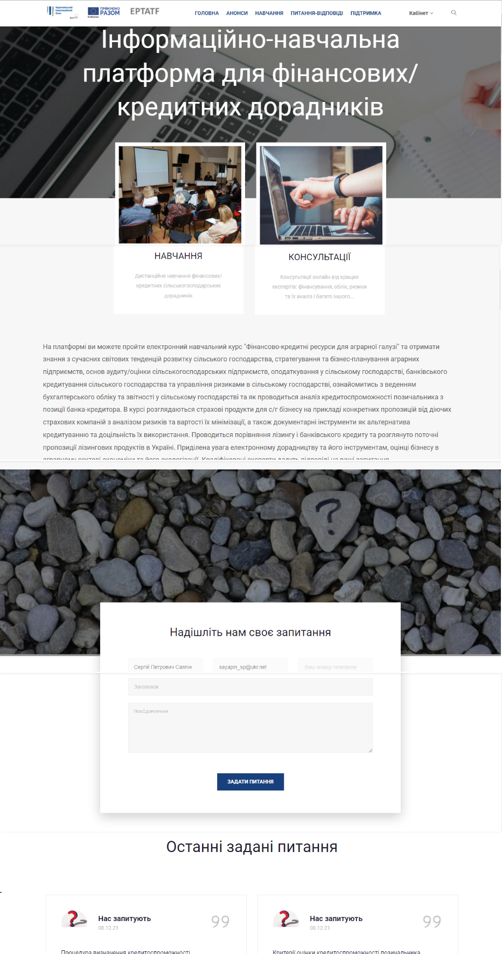
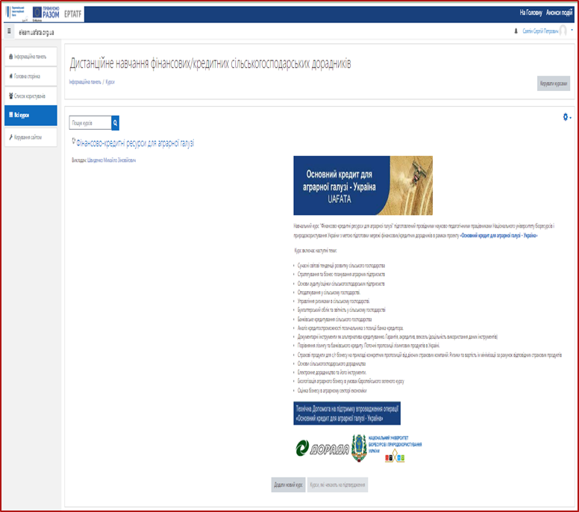
Технічні особливості використання Інформаційно-навчальної платформи для фінансових/кредитних дорадників
Київ-2023

Slide 2
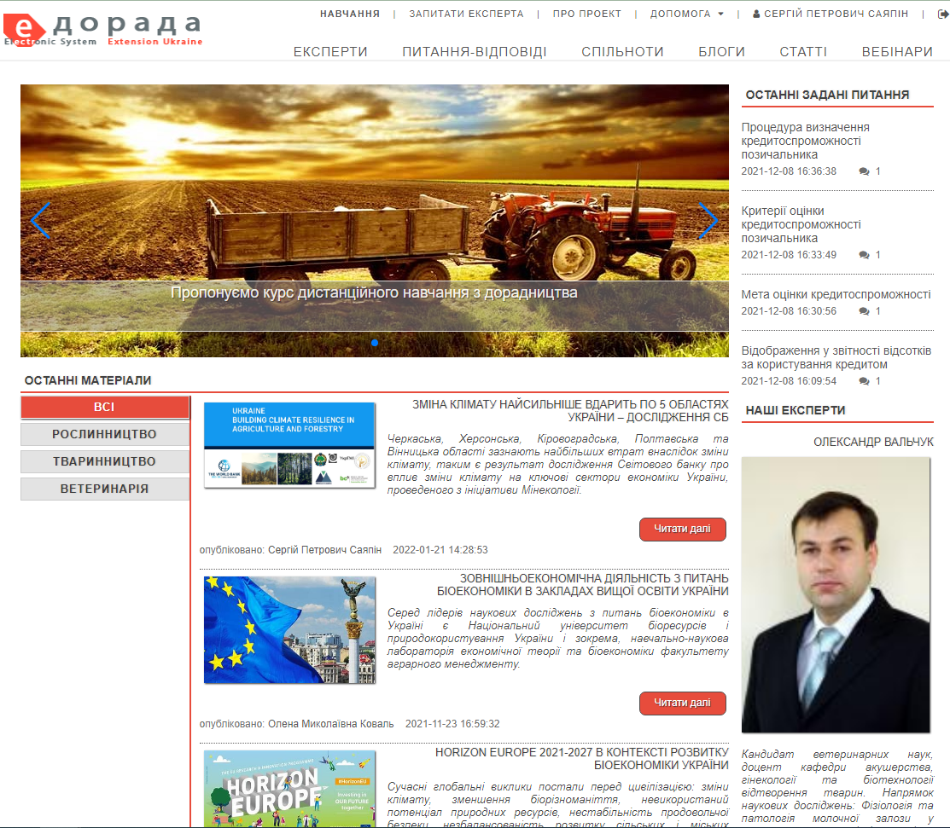
Розвиток та можливості масштабування спільнот практиків
При створенні системи реалізована можливість масштабування шляхом виокремлення спільноти практиків як самостійних дорадчих веб-ресурсів з можливість створення індивідуального дизайну, структури, інформаційного наповнення, розгортанням навчального блоку в середовищі moodle в структурі затребуваного функціоналу.
Прикладом цього є створення інформаційно-навчальної платформи для фінансових/кредитних дорадників у партнерстві з Національною асоціацією сільськогосподарських дорадчих служб України та за підтримки Проекту Технічної Допомоги UAFATA

Slide 3
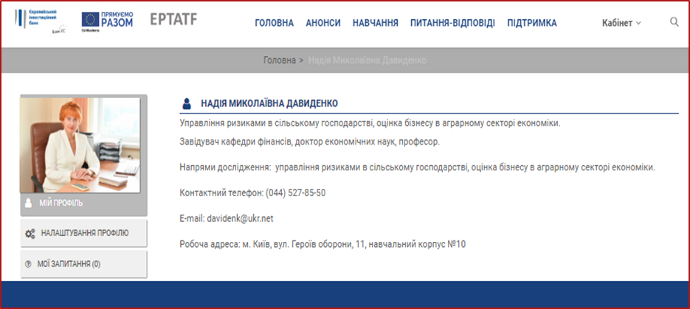
Розвиток та можливості масштабування спільнот практиків
Створення інформаційно-навчальної платформи для фінансових/кредитних дорадників здійснено кафедрою інформаційних системи і технологій Національного університету біоресурсів і природокористування України за сприяння програми міжнародної технічної допомоги «Технічна допомога на підтримку впровадження операції «Основний кредит для аграрної галузі – Україна», що фінансується Європейським інвестиційним банком (UAFATA), у партнерстві з Національною асоціацією сільськогосподарських дорадчих служб України.

Slide 4
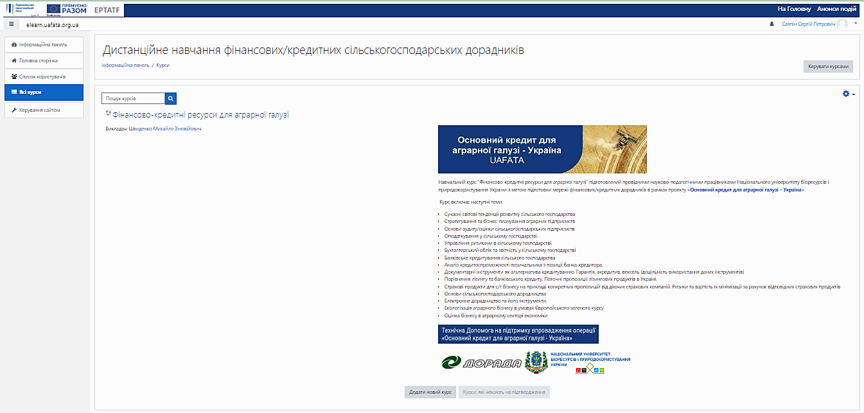
Електронна платформа для фінансових/кредитних сільськогосподарських дорадників
Електронна платформа реалізована у вигляді комплексу ресурсів, який складається з:
Інформаційно-довідкового веб-сайту, розміщеного за веб-адресою http://fk.uafata.org.ua/,
Програмно-інформаційного модуля дистанційного навчання, розміщеного за веб-адресою http://elearn.uafata.org.ua/

Slide 5
Навчальний курс "Фінансово-кредитні ресурси для аграрної галузі"
Підготовлений провідними науково-педагогічними працівниками Національного університету біоресурсів і природокористування України з метою підготовки мережі фінансових/кредитних дорадників в рамках проекту «Основний кредит для аграрної галузі – Україна».
Курс включає наступні теми:
1. Сучасні світові тенденції розвитку сільського господарства
2. Стратегування та бізнес-планування аграрних підприємств
3. Основи аудиту/оцінки сільськогосподарських підприємств
4. Оподаткування у сільському господарстві.
5. Управління ризиками в сільському господарстві.
6. Бухгалтерський облік та звітність у сільському господарстві
7. Банківське кредитування сільського господарства
8. Аналіз кредитоспроможності позичальника з позиції банка-кредитора.
9. Документарні інструменти як альтернатива кредитуванню. Гарантія, акредитив, вексель (доцільність використання даних інструментів)
10. Порівняння лізингу та банківського кредиту. Поточні пропозиції лізингових продуктів в Україні.
11. Страхові продукти для с/г бізнесу на прикладі конкретних пропозицій від діючих страхових компаній. Ризики та вартість їх мінімізації за рахунок відповідних страхових продуктів
12. Основи сільськогосподарського дорадництва
13. Електронне дорадництво та його інструменти.
14. Екологізація аграрного бізнесу в умовах Європейського зеленого курсу
15. Оцінка бізнесу в аграрному секторі економіки.

Slide 6
Реєстрація
Для того щоб зареєструватись у системі інформаційно-навчальної платформи для фінансових/кредитних дорадників, Вам потрібно натиснути на кнопку «Вхід» у правому верхньому куті головної сторінки, та вибрати пункт «Реєстрація»
Натиснувши на неї ви опинитесь на сторінці реєстрації (http://fk.uafata.org.ua/register), де буде необхідно ввести інформацію про себе:
• Псевдо – Ваш псевдонім, який ви будете використовувати для входу у систему;
Увага! Для вашого псевдо використовуйте лише прописні латинські символи, цифри, та за потреби знак «_». Використання кирилиці, заголовних літер, пробілів до, після та в середині псевдо не допускається!
• Пароль, що ви обираєте;
• Ім’я;
• Прізвище;
• Адреса електронної пошти – потрібна для завершення реєстрації, відновлення пароля у випадку його втрати, зворотного зв’язку тощо.

Slide 7
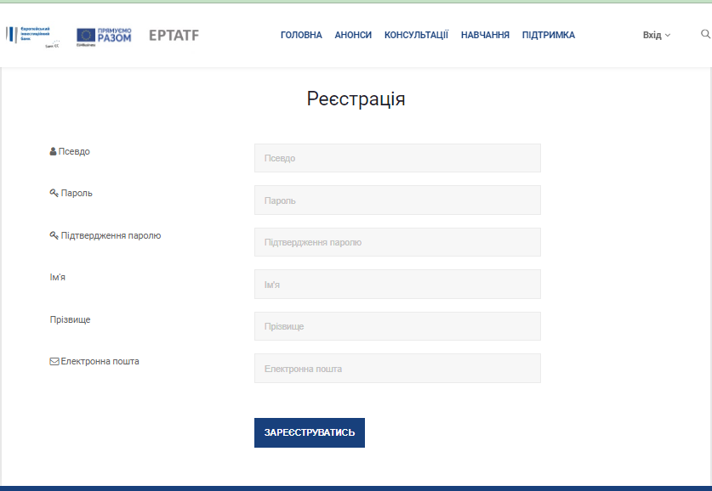
Реєстрація
Після введення усіх даних та натискання клавіші «Зареєструвати», на вашу електронну адресу надійде лист (не забутьте перевірити папку «Спам») із посиланням для підтвердження реєстрації, перейшовши за ним, ви зможете завершити свою реєстрацію.

Slide 8
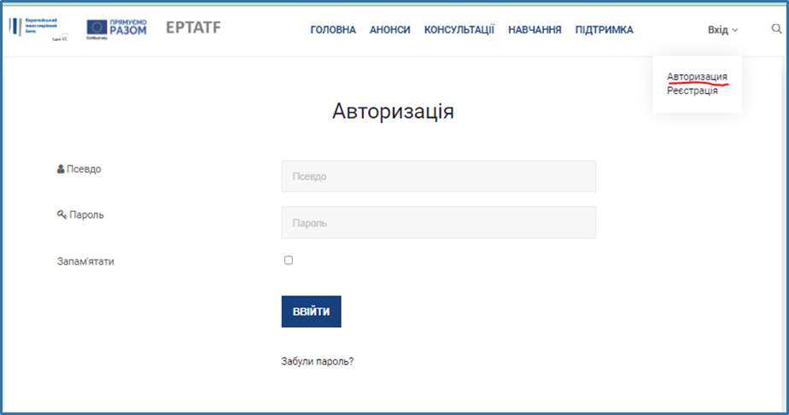
Вхід користувача в систему
Маючи зареєстрований обліковий запис, ви можете увійти до платформи натиснувши «Вхід» у правому верхньому куті головної сторінки, та обравши «Авторизація». У формі що з’явилась необхідно ввести свої «Псевдо» і «Пароль». У разі використання особистого комп’ютера чи смартфону можете зазначити «Запам’ятати» для автоматичного заповнення полів авторизації при наступному входженні.
Виконавши ці дії ви помітите що замість пунктів «Вхід» і «Реєстрація» вже відображається посилання «Кабінет» та іконка виходу, це означає що ви увійшли в систему.
Натиснувши на пункті «Кабінет», ви опинитесь у власному віртуальному «кабінеті» платформи, у якому зосереджений основний функціонал для вашої діяльності як користувача чи експерта. Натиснувши на іконці виходу, ви вийдете із системи.

Slide 9
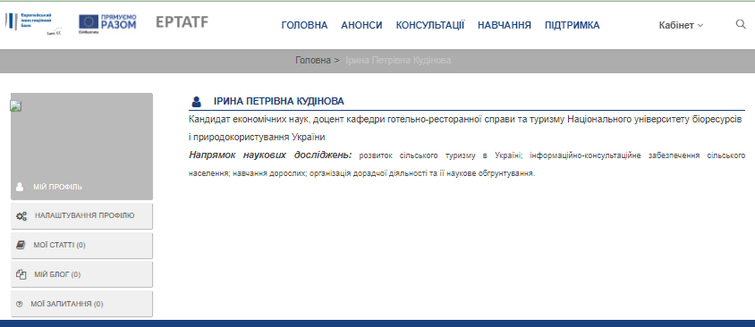
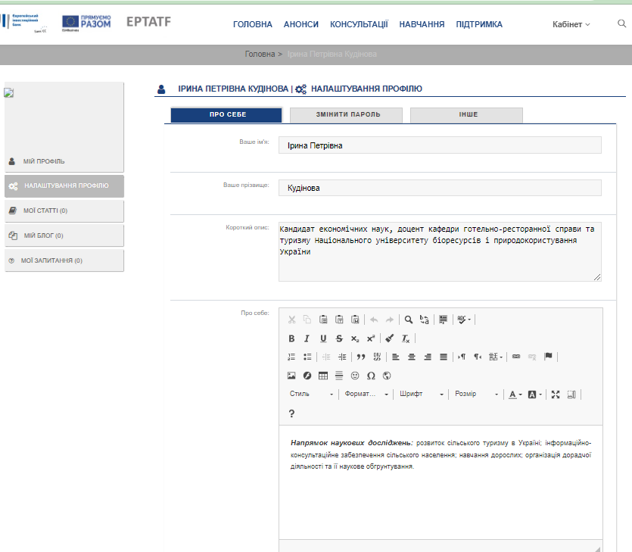
Довідково щодо використання особистого кабінету інформаційно-навчальної платформи для фінансових/кредитних дорадників
На сторінці особистого кабінету користувачу наразі доступний такий функціонал:
• Мій профіль – Інформація про користувача;
Налаштування профілю – на цій сторінці користувач може доповнити, або змінити інформацію про себе, змінити пароль, додати своє фото, змінити адресу електронної пошти. У вкладці «Про себе» бажано вказати хто ви і чим займаєтесь (анотовано у полі «Короткий опис», і більш розгорнуто у полі «Про себе»);

Slide 10
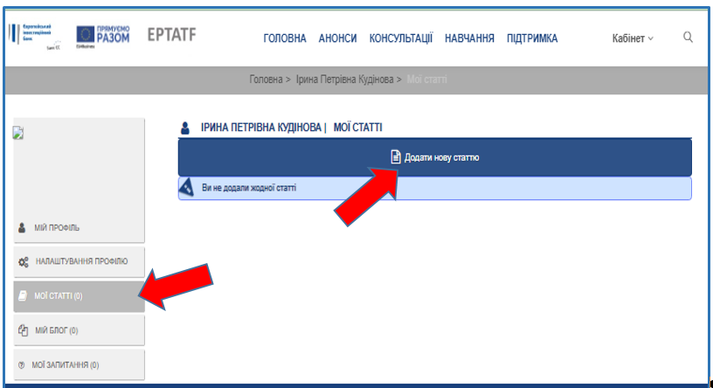
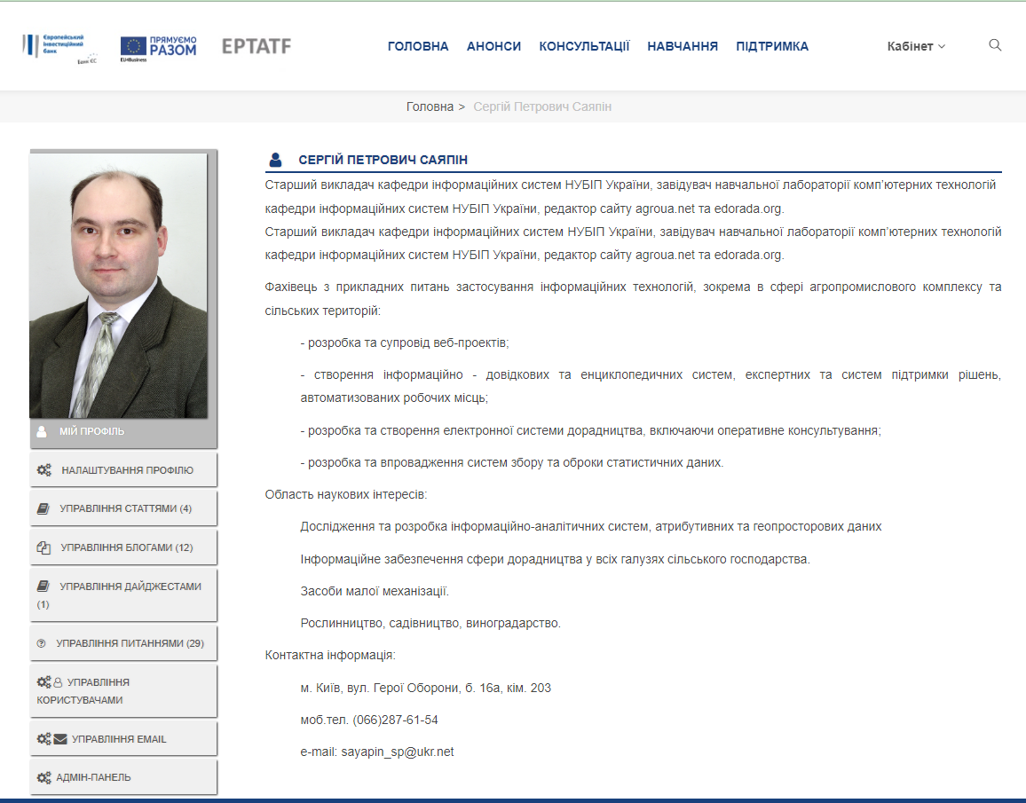
Приклад вигляду кабінету користувача
Мої статті – перелік статей що ви опублікували в системі, також можна створювати нові статті натиснувши клавішу «Додати нову статтю»;
Мій блог – перегляд свого блогу, та створення нових матеріалів у ньому;
Задати питання – можливість задати питання експертам.

Slide 11
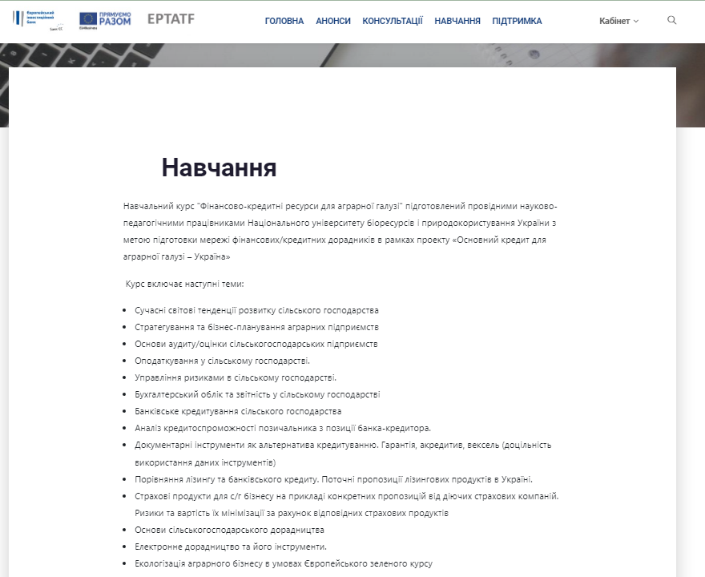
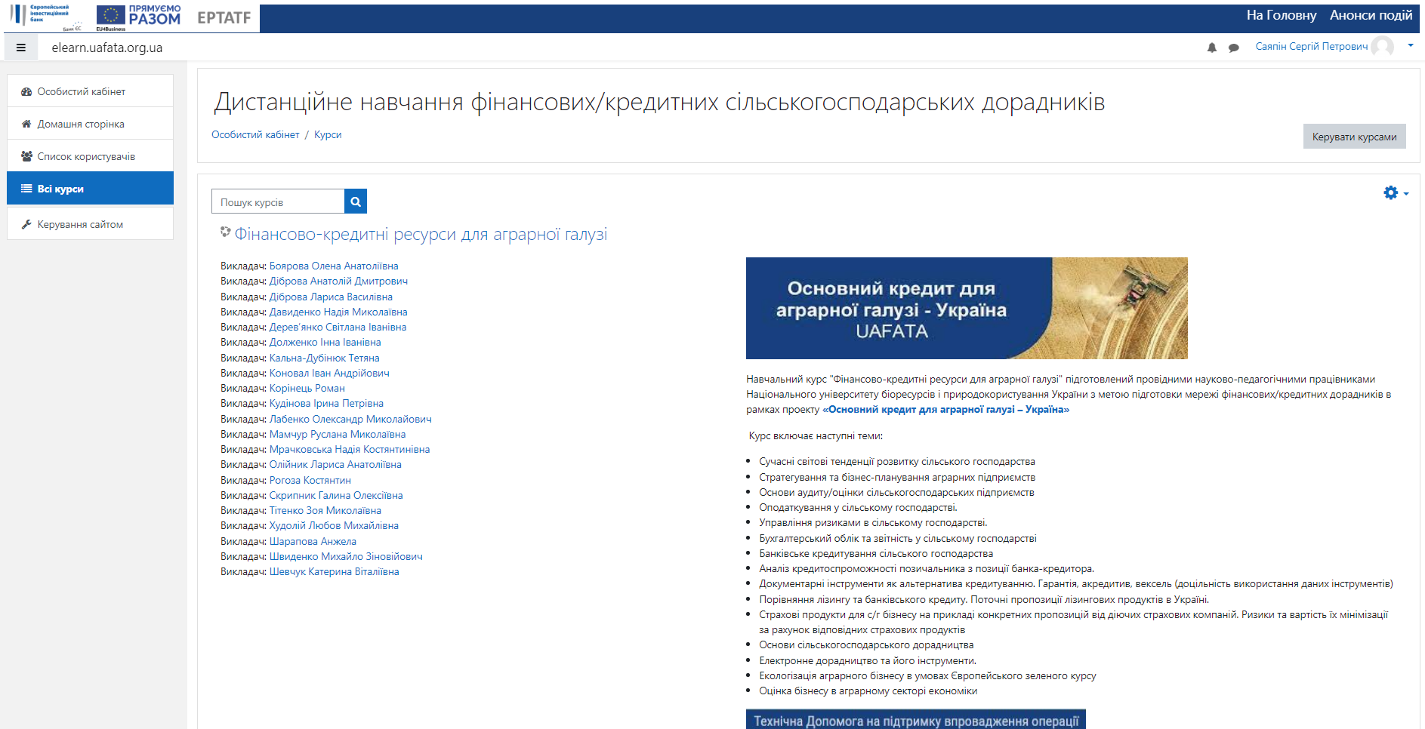
Функціонал інформаційно-довідкового веб-сайту: Навчальний модуль
Вас переадресує до піддомену http://elearn.uafata.org.ua/.

Slide 12
Увага! Важливо!
Для вас в системі електронних навчальних курсів пропонується спеціалізований курс «Фінансово-кредитні ресурси для аграрної галузі», на які ви можете бути зараховані за вашим бажанням адміністратором системи.
Для цього, після реєстрації на платформі та підтвердження вашої електронної пошти, перейдіть до програмно-інформаційного модуля дистанційного навчання в означений вище спосіб (з метою синхронізації облікових записів в окремих частинах системи, та наступної автоматизованої автентифікації вас в обох частинах системи), розміщеного за веб-адресою http://elearn.uafata.org.ua/, надайте заявку на підключення до курсу за електронною поштою sayapin_sp@ukr.net (адміністратор – Сергій Саяпін, контактний тел.: (066)287-61-54, Вайбер, Телеграм)).
Звертаємо вашу увагу, - можлива часова затримка щодо дозволу доступу, що пов’язано з координацією

Slide 13
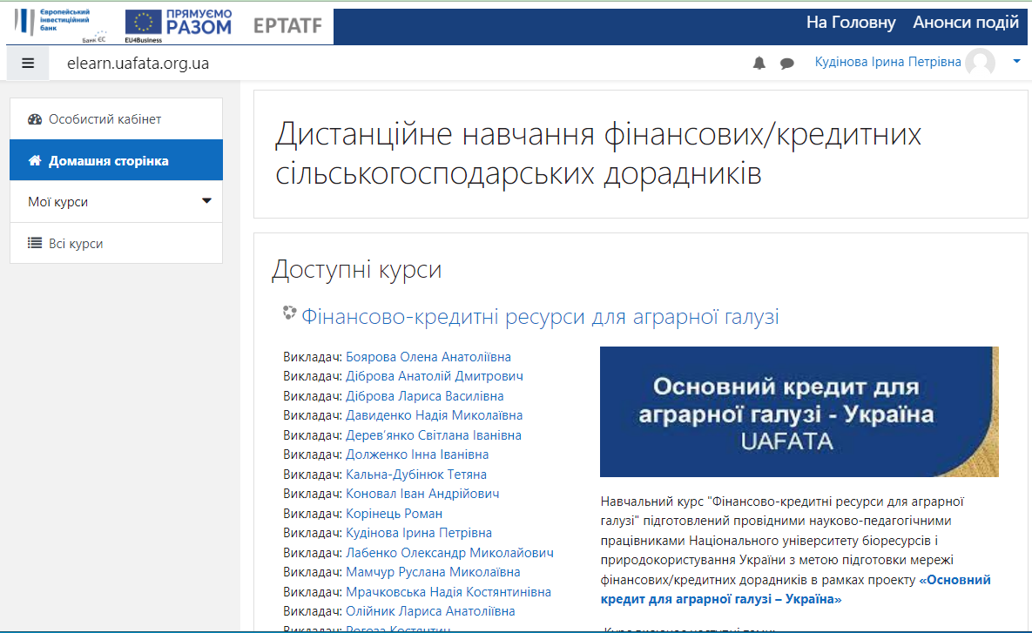
До курсу!
Для переходу до змісту курсу натисніть на назві курсу:
Для довідки: система електронних навчальних курсів реалізована на платформі Moodle.
Moodle (Modular Object-Oriented Dynamic Learning Environment — модульне об'єктно-орієнтоване динамічне навчальне середовище) — навчальна платформа, яка в структурі системи електронного дорадництва призначена для об'єднання науковців, дорадників (у ролі педагогів), адміністраторів і учнів (студентів) в одну надійну, безпечну та інтегровану систему для створення персоналізованого навчального середовища, як з метою підвищення рівня власних знань (освітні курси), так і для навчання з підтвердженням рівня та можливістю отримання сертифікату.

Slide 14
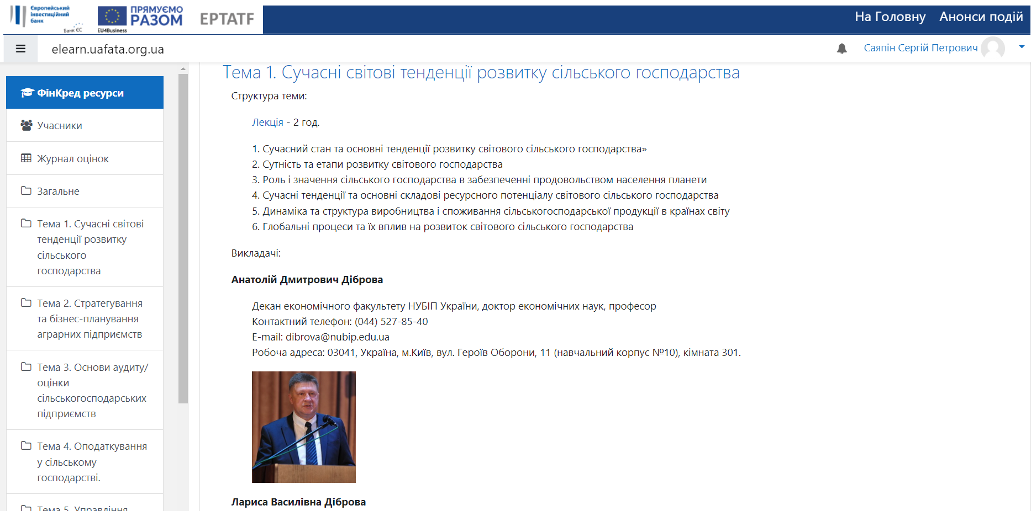
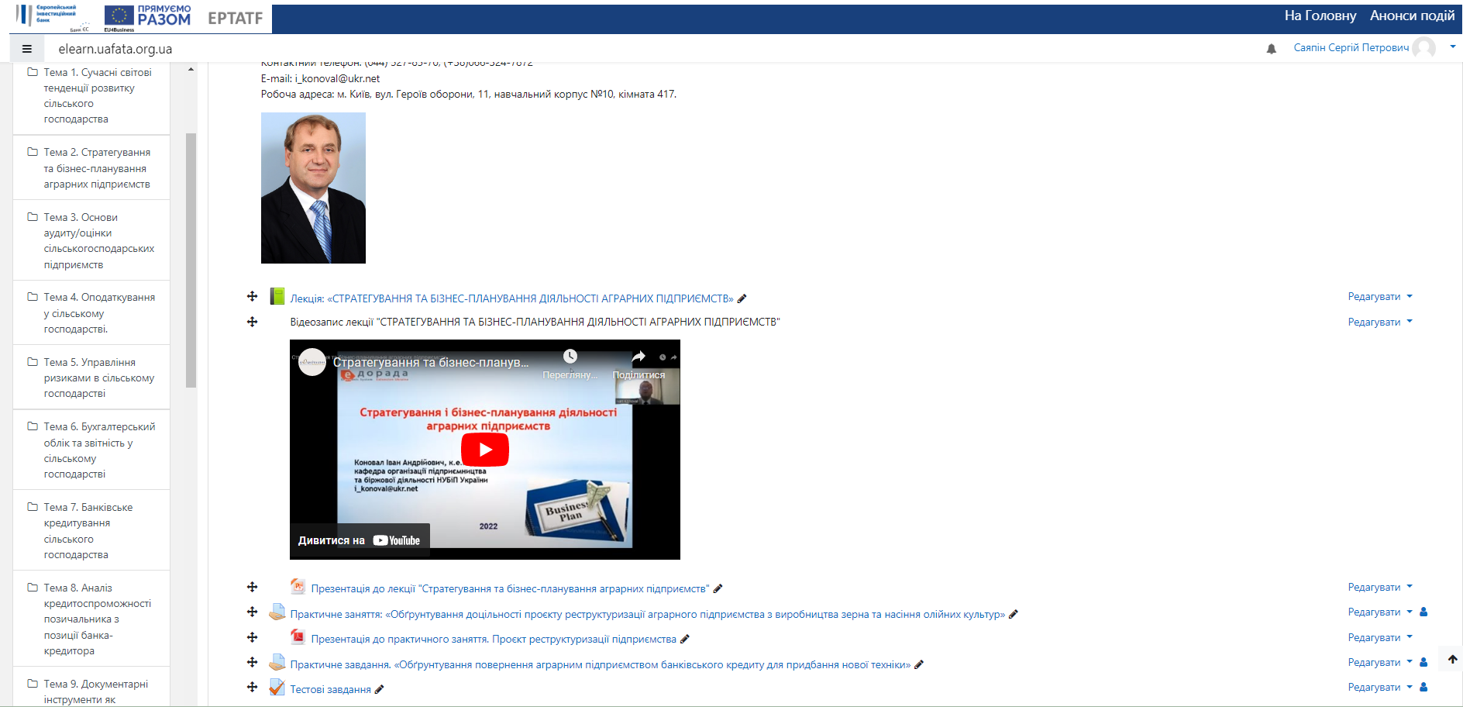
Загальний вигляд курсу
Навчальний курс підготовки фінансових/кредитних дорадників має визначену тематичну структуру та включає теоретичні, практичні, довідкові матеріали, контрольні та тестові питання, ресурс підсумкового контролю засвоєних знань.
Для полегшення сприйняття пропонованих навчальних матеріалів до курсу імплементовано авторські відеоматеріали укладачів, які розміщено на офіційному Youtube-каналі системи електронного дорадництва (доступ за посиланням)

Slide 15
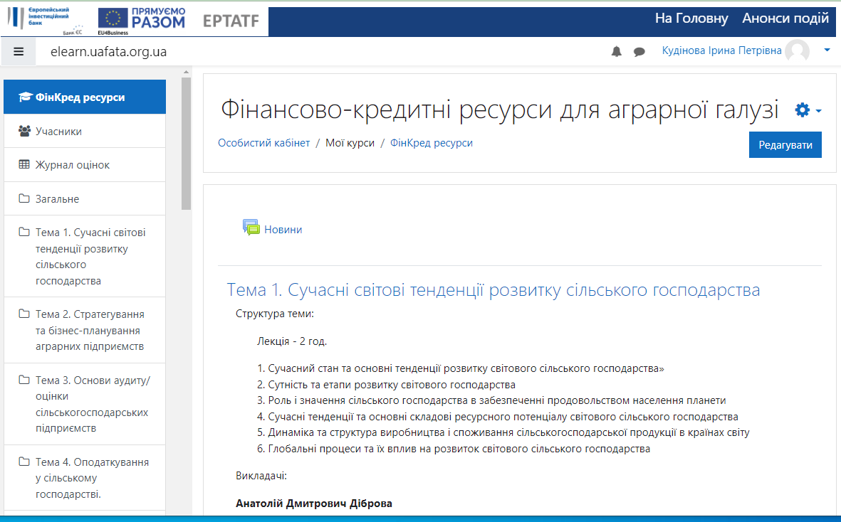
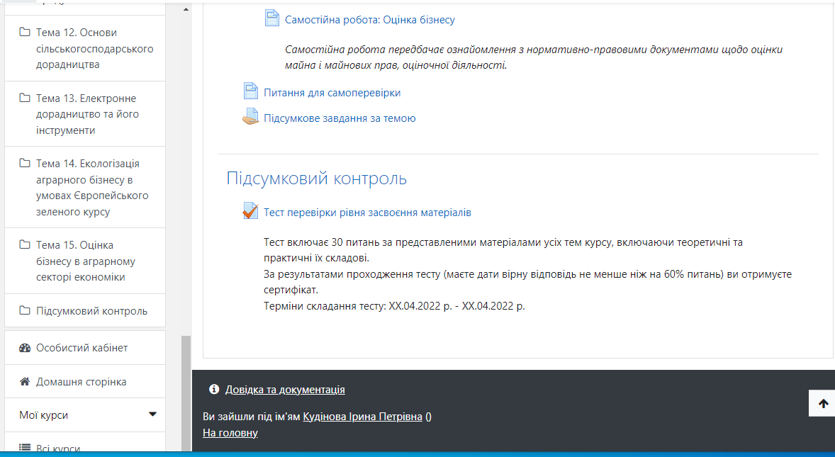
Структура вікна курсу
Навігаційний блок
Можливість редагувати матеріали та структуру курсу (функціонал для викладачів)
Основна частина
Матеріали курсу
В рамках курсу вам пропонуються також відеоматеріали лекцій, практичних, та додаткового матеріалу.
Умовою успішного засвоєння матеріалів курсу вважається складання контрольного тесту з успішністю не менше 60%.
По завершенню опрацювання матеріалів курсу передбачено контрольний тест

Slide 16
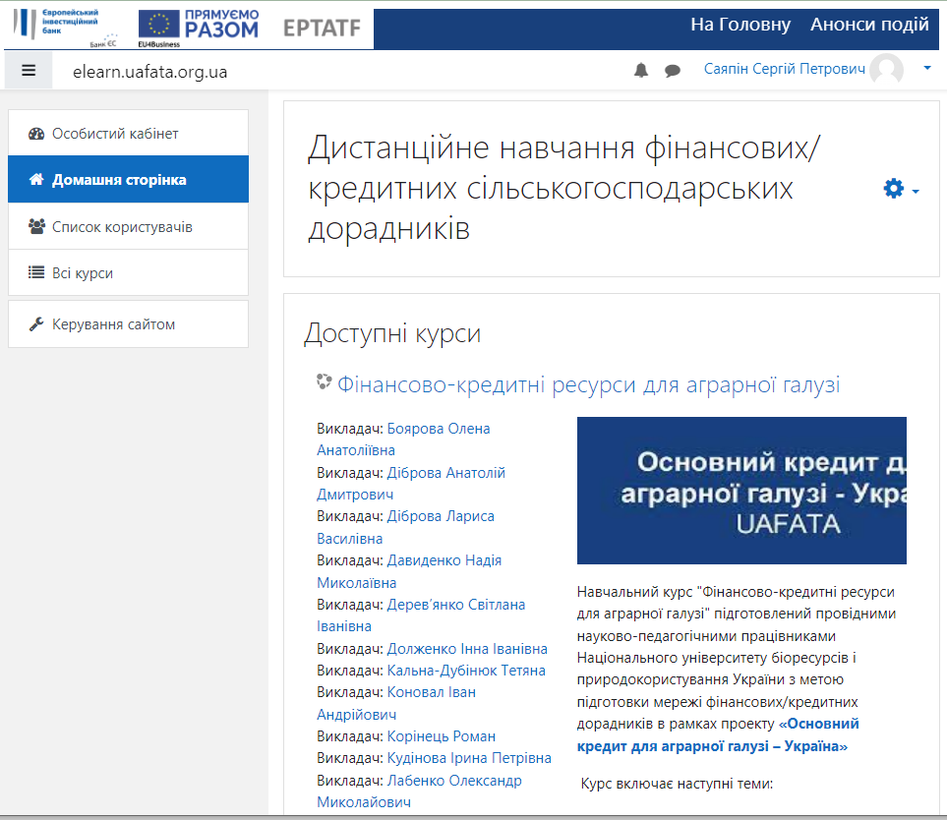
Можливості щодо створення курсів
Дорадники та дорадчі служби мають можливість розробки навчальних курсів на даній платформі як потужного інструменту дистанційного навчання та інформаційно-консультаційної підтримки користувачів з повним переліком можливостей діяльності слухачів курсів.
У разі зацікавленості у створені курсів звертайтеся за контактами: Сергій Саяпін,
тел.: (066)287-61-54, sayapin_sp@ukr.net.
Пропонуємо посібник зі створення електронних курсів на платформі Moodle: https://drive.google.com/open?id=0B2ysJED05tFIengxcnNVWWRYZGc або на сторінці https://elearn.nubip.edu.ua/ (Посібник для викладачів)
Формат електронного посібника PDF.

